Slide 1
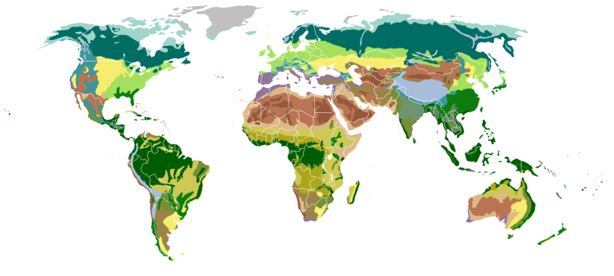
Природная зона – это часть географического пояса с однородными
климатическими условиями
Природные зоны:
⇨ Арктика; ⇨ Степь;
⇨ Тундра; ⇨ Смешанный широколиственный лес;
⇨ Тайга; ⇨ Пустыня.

Slide 2
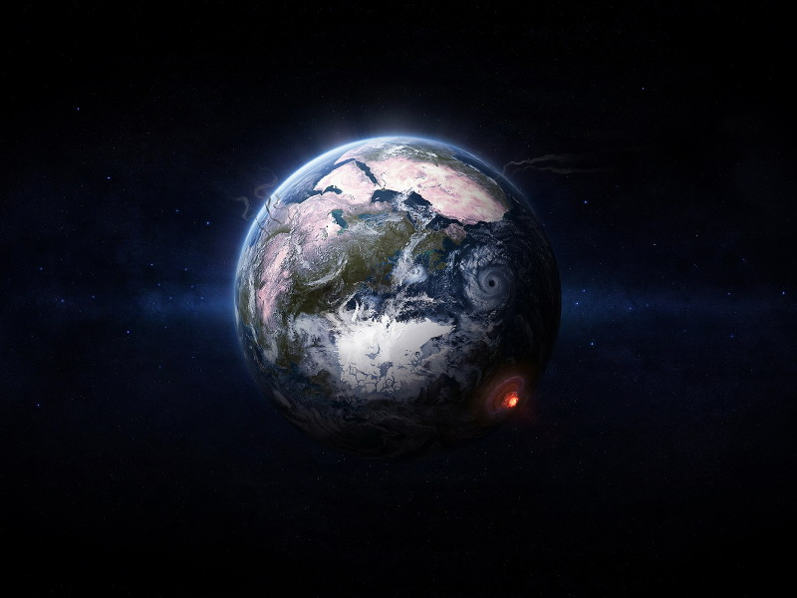
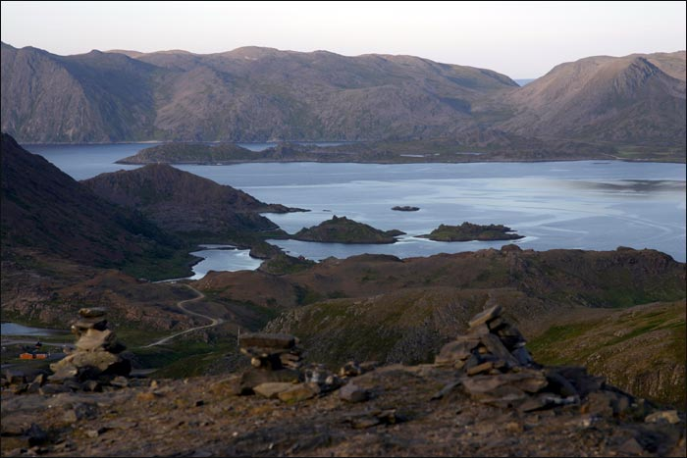
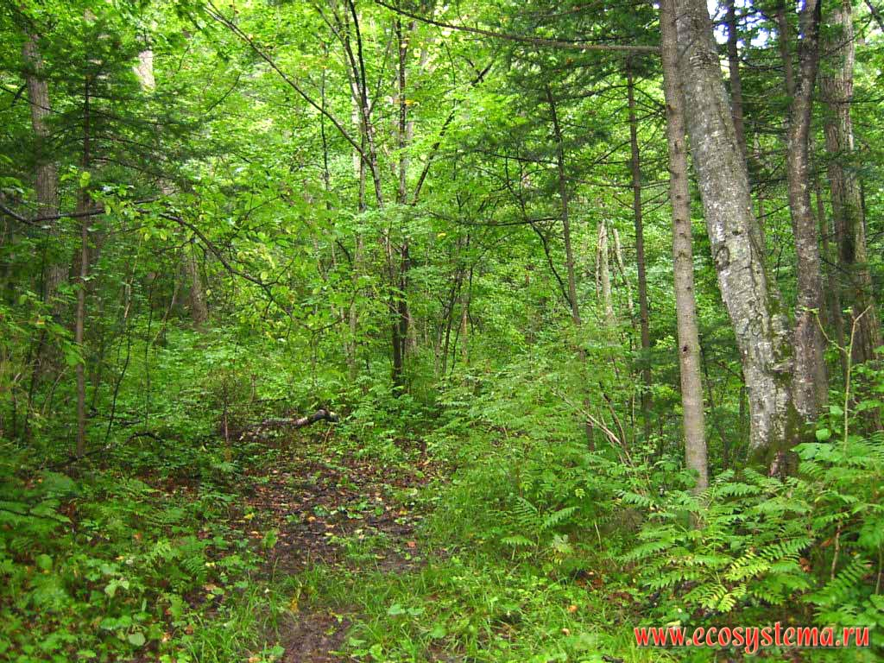
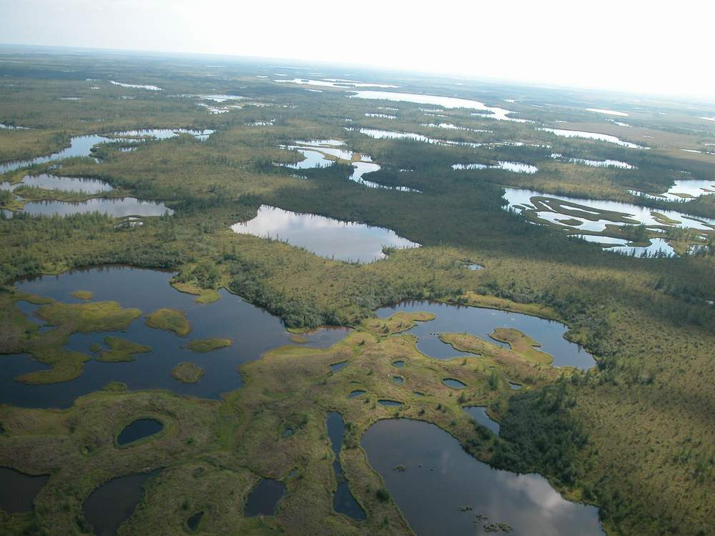
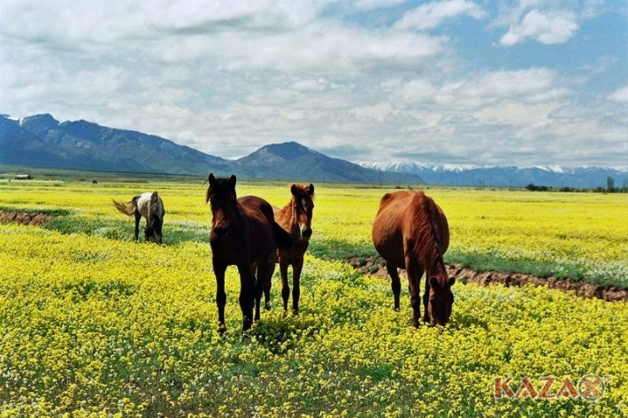
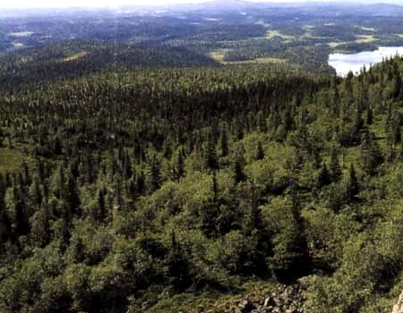
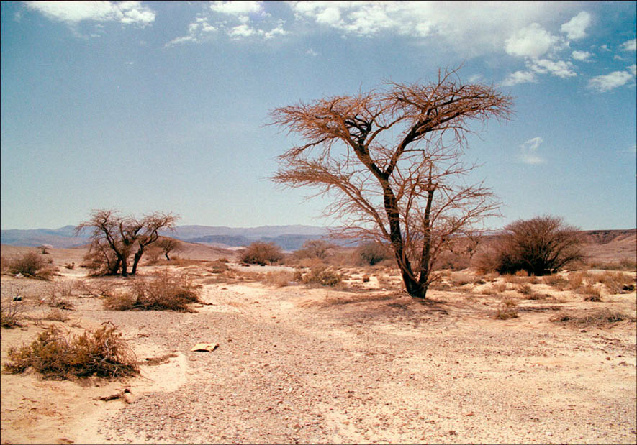
Природные зоны
Смешанные и широколиственные леса
Арктика
Тундра
Степи
Тайга
Пустыня

Slide 3
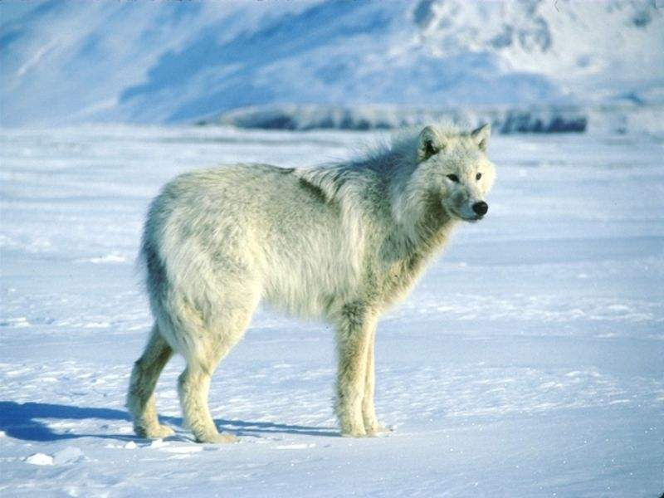
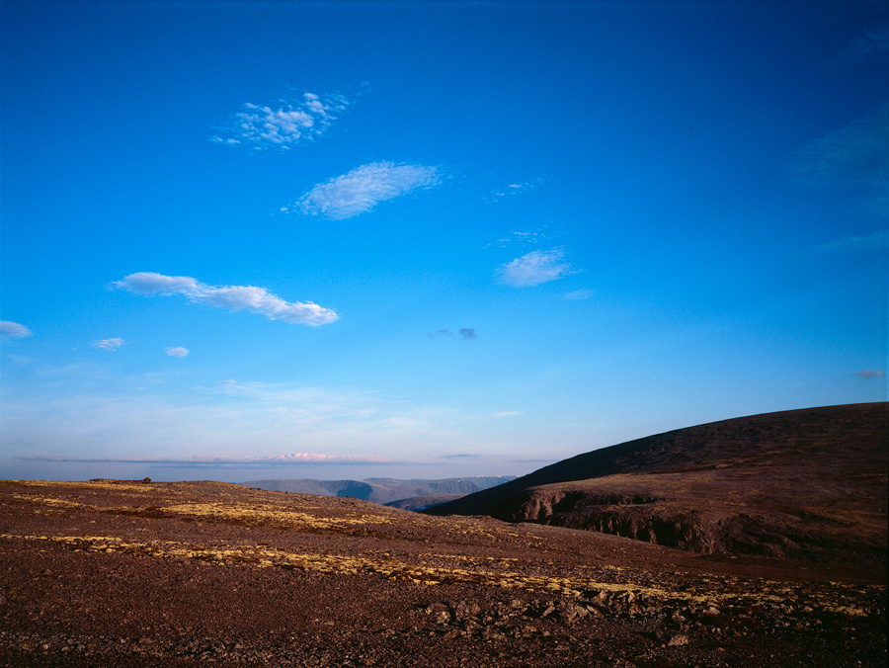
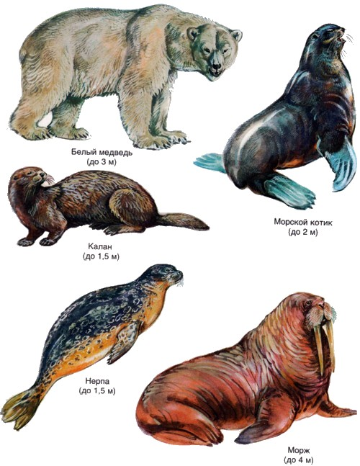
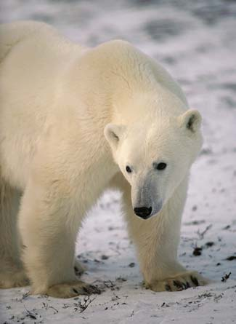
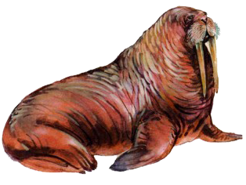
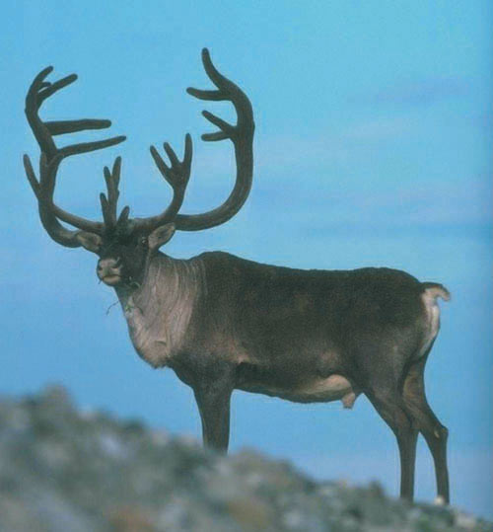
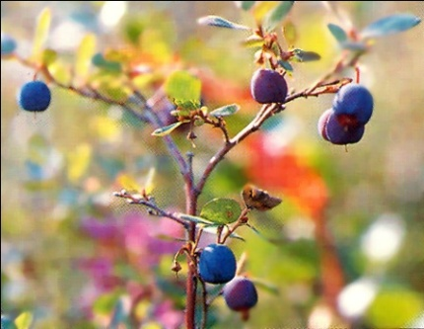
Арктика
Условия неживой природы | Живые организмы
Круглый год здесь преобладает арктический воздух. Средние температуры июля 4-2°С. Относительная влажность воздуха очень велика — 85%. Осадков выпадает 400-200 мм. | Растительный мир: Лишайники, мхи, водоросли. полярный мак, звездчатка, мятлик. Животный мир: морж, белый медведь, морской котик, белая куропатка и полярная белые чайки, гаги, лемминг, песец, северный олень .

Slide 4
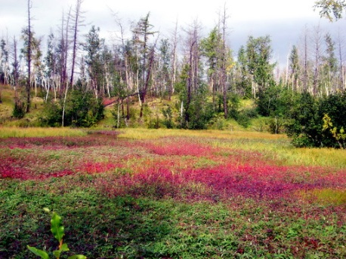
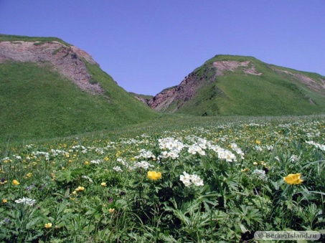
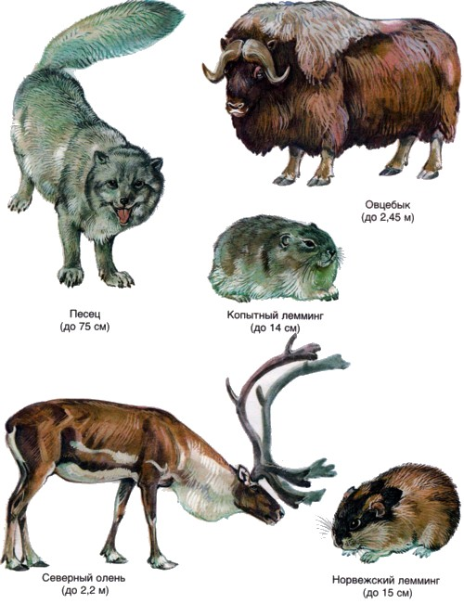
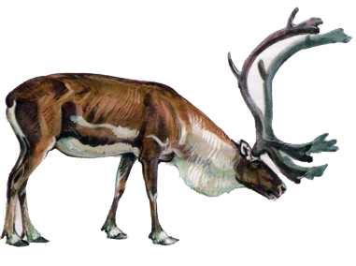
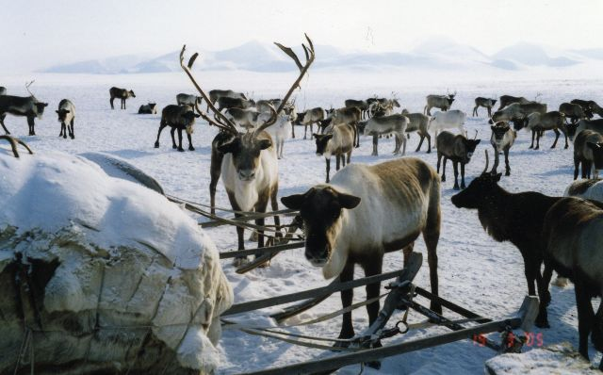
Тундра
Условия неживой природы | Живые организмы
Зона холода, сильных ветров, большой облачности, полярной ночи и полярного дня. Зима продолжительная (5-6 месяцев) и холодная (до−50° С). Лето также относительно холодное, средняя температура июня около 12° С. | Растительный мир: Мхи и лишайники, на фоне которых развиваются низкорослые цветковые растения - травы, кустарнички и кустарники - карликовая березка и ивы. Животный мир: северные олени, белый медведь, песец, лемминг.

Slide 5
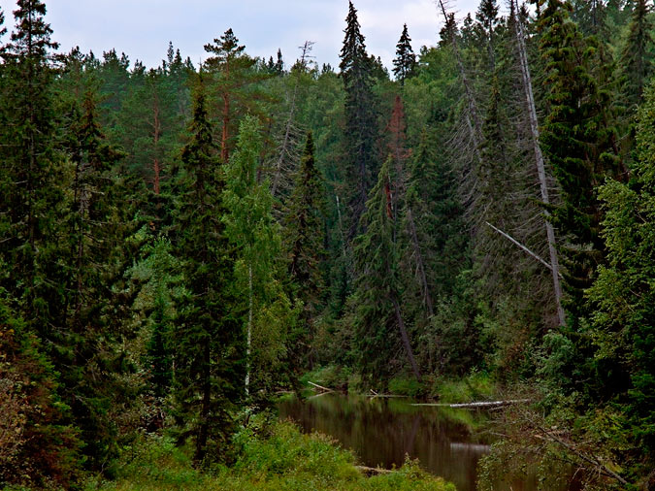
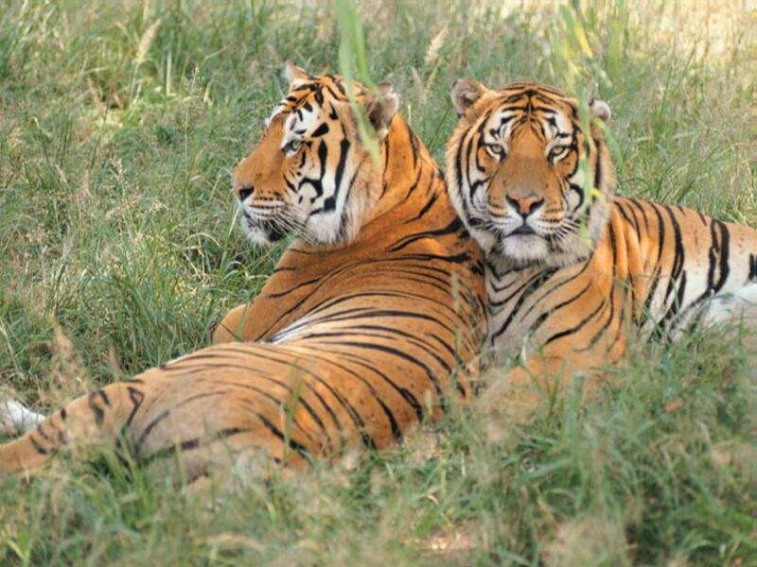
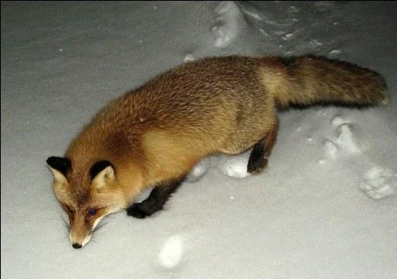
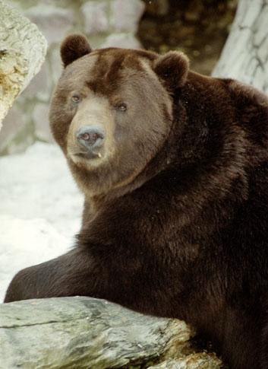
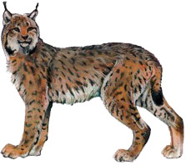
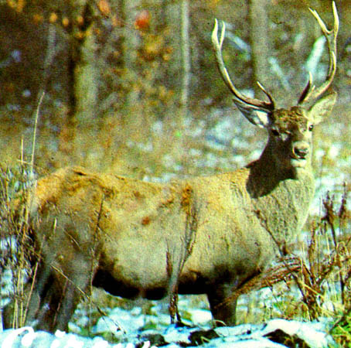
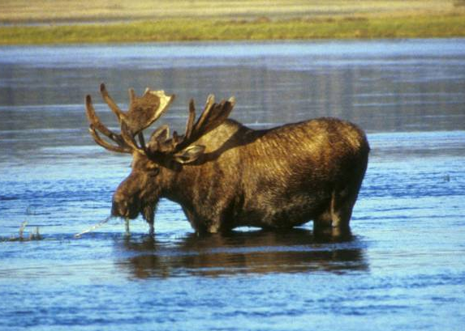
Тайга
Условия неживой природы | Живые организмы
Климат тайги характеризуется сравнительно теплым и довольно влажным летом и прохладной, а местами холодной зимой. Среднее годовое количество осадков от 300 до 600 мм (в Восточной Сибири снижается даже до 150— 200 мм). Температура воздуха летом нередко превышает +30 °С; зимой морозы достигают 30... 50°С. | Растительный мир: Тайга — полоса сурового хвойного леса, состоящего из высокоствольных пород ели, сосны, лиственницы, кедра и пихты с примесью березы, осины, ольхи, а на востоке Сибири — благовонного тополя. Тайга составляет почти 90% площади всей лесной зоны, которая занимает более 1/3 территории России. Животный мир: рысь, тигр, лиса, медведь, лось, олень.

Slide 6
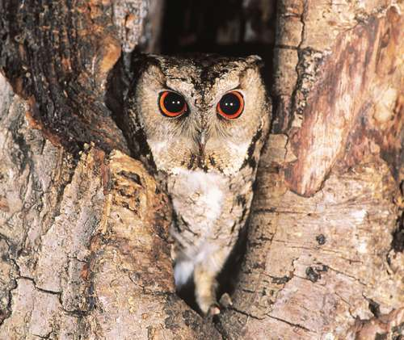
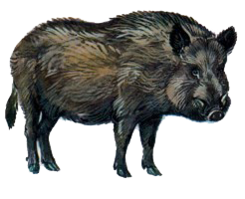
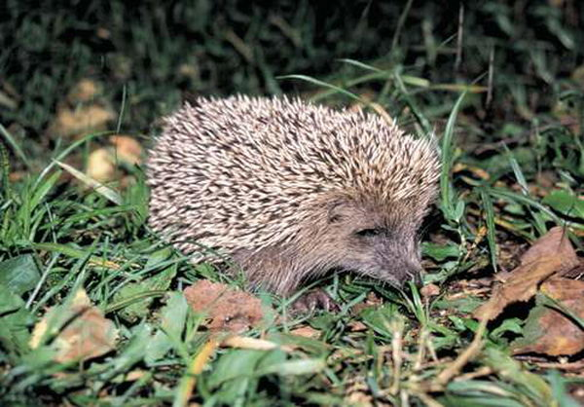
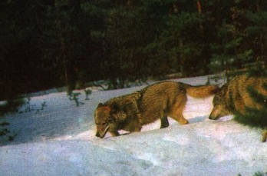
Смешанные и широколиственные леса
Условия неживой природы | Живые организмы
Климат с холодной снежной зимой, теплым летом. Количество осадков (400-1000 мм в год) ненамного превосходит испаряемость. | Растительный мир: Леса - главным образом хвойно-широколиственные на дерново-подзолистых почвах, в более континентальных районах - хвойно-мелколиственные. Животный мир: кабан, сова, ежи, волки, зайцы, лисы.

Slide 7
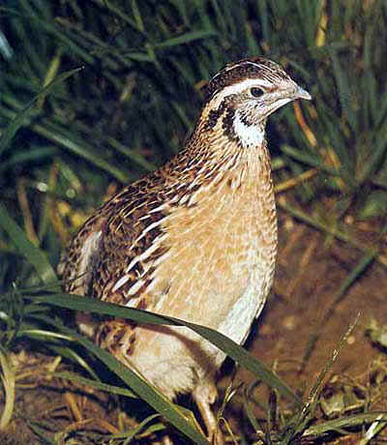
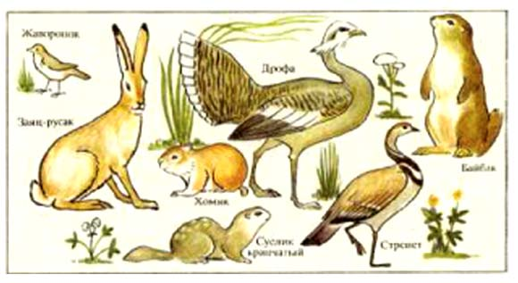
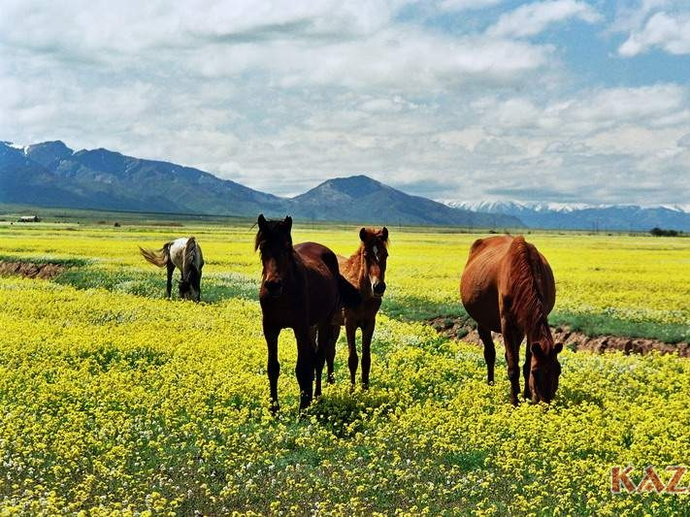
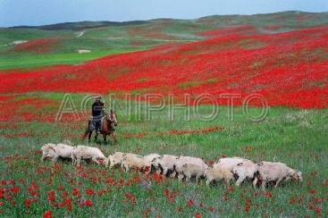
Степь
Условия неживой природы | Живые организмы
Жаркое лето и холодная зима. Один зимний месяц имеет среднюю температуру ниже 0° С, а средняя температура самого теплого летнего месяца превышает 21° С. Средняя годовая сумма осадков обычно менее 500 мм, но более 250 мм. Отличается от климата пустынь более резкими перепадами температуры дня и ночи. | Растительный мир: Характерная черта степи — безлесье огромных равнин, покрытых богатой травянистой растительностью. Травы, образующие сомкнутый или почти сомкнутый ковёр: ковыль, типчак, тонконог, мятлик, овсец. Животный мир: суслик, жаворонок, заяц русак, дрофа, хомяк, дикие лошади.

Slide 8
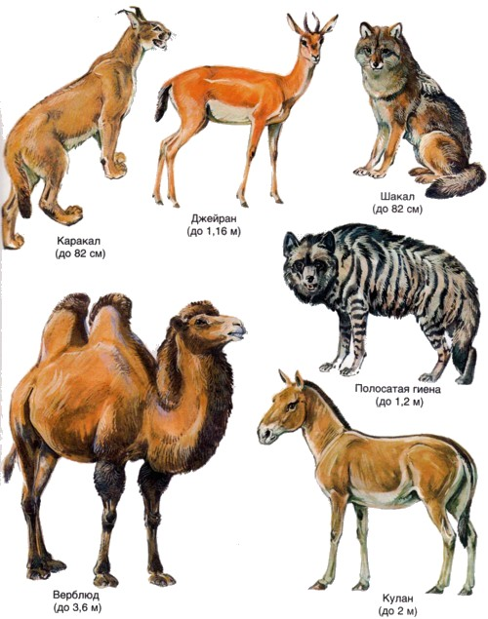
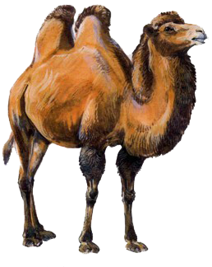
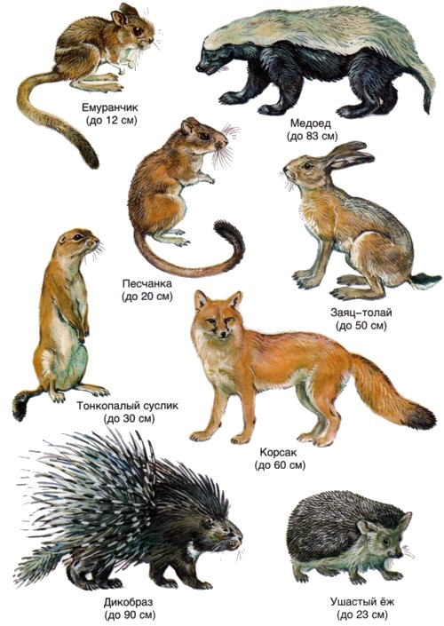
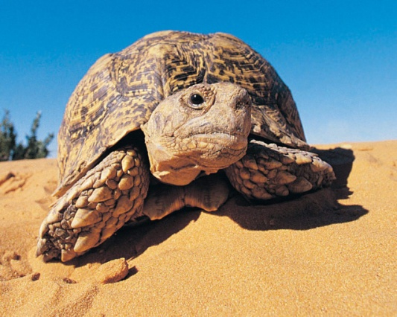
Пустыня
Условия неживой природы | Живые организмы
Климат пустынь отличается продолжительным жарким и сухим летом с очень высокой средней температурой воздуха, низкой влажностью, интенсивной солнечной радиацией. | Растительный мир: Суккуленты, саксаул белый, гусиный лук, верблюжья колючка. Животный мир: верблюды, черепахи, шакалы, гиены, дикобразы.

